Slide 1

アクセスブロック【改善版】
仕様書
2011年1月28日
株式会社手嶋屋

Slide 2
本資料の目的
本資料は、以下を目的とする。
アクセスブロック機能(改善版)の仕様を提示する
PAGE<number>

Slide 3
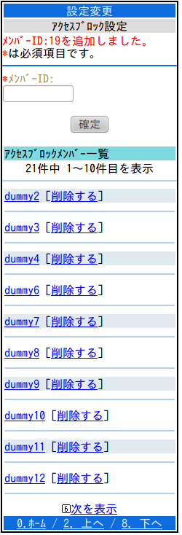
機能概要（表示・登録）
表示
  登録済みのメンバーを一覧表示する
  各行に下記の内容を表示
    ニックネーム(リンク表示→遷移先：フレンドトップページ)
    削除リンク
  例： 「ジロウ [削除する] 」
  10件ずつのページャ表示
  表示順は登録メンバーID順
    member_relationship の member_id_to の昇順
  その他の表示上の仕様は、メンバー検索結果ページの仕様に従う
登録
  メンバーIDを入力して登録
    既存のフォームを利用
  確認・完了画面は実装しない
  完了メッセージを表示
    例：「ﾒﾝﾊﾞｰID:35を追加しました。」
  下記入力値をエラーとする(エラーメッセージを表示)。
    空文字列 → 「必須項目です。」
    自然数以外の文字列 → 「正しくありません。」
    自分のID → 「自分のﾒﾝﾊﾞｰIDです。」
    存在しないID → 「既に退会したか、存在しないﾒﾝﾊﾞｰIDです。」
    登録済みのID → 「既に登録済みのﾒﾝﾊﾞｰIDです。」
  エラー時は値を引き継ぎ、テキストボックス内に表示。
PAGE<number>

Slide 4
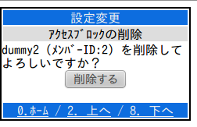

機能概要（削除）
削除
  一覧表示内のリンクを押下することで削除確認画面へ遷移
  確認画面の表示は下図参照
    削除対象メンバーのニックネームとメンバーIDを表示する
  削除確認画面で「削除する」を押下することで実行
  完了画面は実装しない
  完了メッセージを表示
    例：「ﾒﾝﾊﾞｰID:35を削除しました。」
  下記値が送信された場合はエラーとする。
    自然数以外の文字列・空文字列
    自分のメンバーID
    存在しないメンバーID
    未登録のメンバーID
  エラーの場合は下記画面を表示(ステータスコード： 404)
PAGE<number>

